Slide 1
Муниципальное казенное дошкольное образовательное учреждение
«Детский сад №3 п. Тёплое».
Подготовил воспитатель
первой младшей группы:
Лесникова С.В.

Slide 2
Жили-были дедушка, да бабушка и была у них внучка Машенька.

Slide 3
Пошла Машенька в лес собирать грибочки и ягодки.

Slide 4
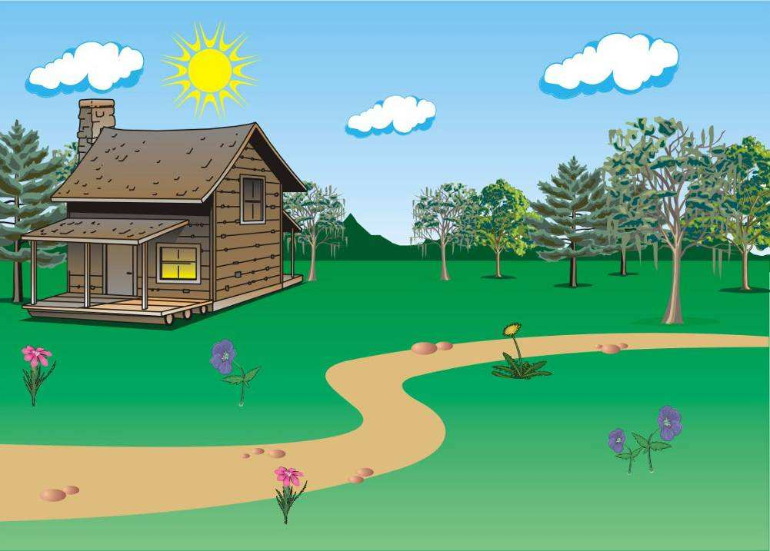
Не заметила Маша, как заблудилась, видит тропинку и пошла по тропинке.

Slide 5
Зашла Машенька в домик, и видит стоит стол и три стула

Slide 6
И упала

Slide 7
Затем пошла Машенька в спальню. В спальне стояли три кровати.

Slide 8
А в этом домике жили три медведя.

Slide 9
И вот мишки аернулись домой.

Slide 10
Пришли мишки в спальню.

Slide 11
И убежала домой к бабушке и дедушке.

Slide 12
Конец. Наталья Морозова Viki.rdf.ru http://www.kirovchanka.ru/mama/razvitie_presentation_download.htm.
КОНЕЦ

